Slide 1

Обернена задача. Складання і розв’язування обернених задач.
Математика
3 клас
Розділ 5. Усне додавання і віднімання в межах 1000
Урок 82

Slide 2





Вправа «Дай мені 5»
Вуха слухають. Один
Ротик мовчить. Два
Очі дивляться. Три
Руки, ноги не рухаються. Чотири
Голова працює. П’ять
Дай мені 5

Slide 3
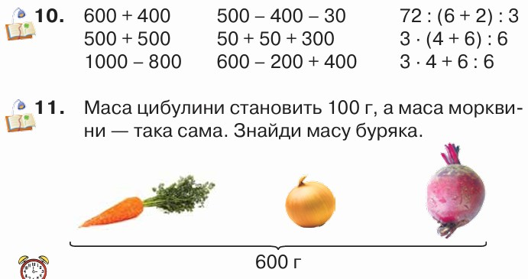

Перевірка домашнього завдання
Підручник
Ч.2 Ст.4

Slide 4
План уроку
Обчислення виразів виду 60+80 і
160–80.
Обернені задачі
Розряди трицифро-вих чисел
Утворення оберненої задачі

Slide 5






Усна робота. Визначаємо десятки
Збільш на 300 кожне число.
100, 500, 300, 1, 40, 700.
400
800
600
301
340
1000
Назви число, яке складається:
з 3 десятків;
з 8 десятків;
з 10 десятків;
з 11 десятків;
з 15 десятків.
30
80
Скільки всього десятків у числі:
200, 600, 700, 1000?
100
110
150
Підручник
Ч. 2 Ст.4
№12-14

Slide 6
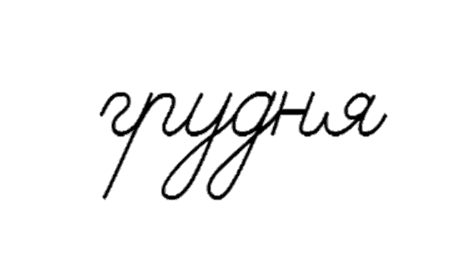




см
d
кг
·
ц
хв
с
в
(
)
:
Математичний диктант
Запишіть результати дій:
збільшіть число 500 на 30;
збільшіть число 500 на 3;
зменшіть число 150 на 3;
Сума чисел 450 і 20;
І доданок 700, ІІ доданок – 4. Яка сума?

Slide 7

Визначте, скільки всього десятків у кожному числі.
230, 160, 450, 540, 780
Міркуй так: число 230 складається із числа 200 і числа 30. Число 200 — це 20 десятків, число 30 — це 3 десятки. Отже, у числі 230 усього буде 20 + 3 десятки. 230 = 23 д.
Підручник
Ч.2 Ст.5
№15

Slide 8
Обчислення виразів виду 60 + 80, 170 – 80
Розгляньте записи й поясніть, як знаходили суму і різницю.
60 + 80 = 140
170 – 80 = 90
6д. + 8д. = 14д.
17д. – 8д. = 9д.
Розв’яжіть вирази з коментуванням
6 + 7 =
60 + 70 =
13
8 + 4 =
80 + 40 =
12
130
120
12 – 9 =
120 – 90 =
3
16 – 8 =
160 – 80 =
8
Підручник
Ч.2 Ст.5
№16-17
30
80

Slide 9
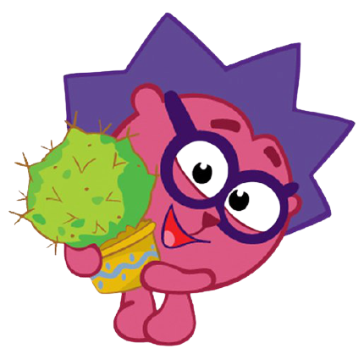
Обчисліть вирази
Запишіть нижню колонку виразів
67 – 38 =
29
140 – 60 – 15 =
80 – 15 =
65
48 + 39 =
87
(120 – 60) : 10 =
60 : 10 =
6
60 + 60 – 30 =
120 – 30 =
90
35 + 35 + 50 =
70 + 50 =
120
Підручник
Ч.2 Ст.5
№18

Slide 10
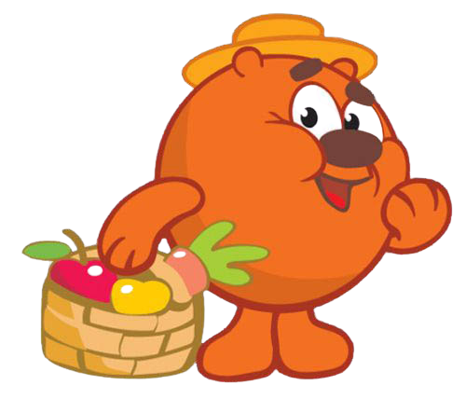
Знайдіть значення виразу 120 – с ∙ 5
Якщо с = 8, то 120 – с ∙ 5 =
120 – 8 ∙ 5 =
120 – 40 =
80
Якщо с = 10, то 120 – с ∙ 5 =
120 – 10 ∙ 5 =
120 – 50 =
70
Якщо с = 4, то 120 – с ∙ 5 =
120 – 4 ∙ 5 =
120 – 20 =
100
Якщо с = 2, то 120 – с ∙ 5 =
120 – 2 ∙ 5 =
120 – 10 =
110
Підручник
Ч.2 Ст.5
№19

Slide 11
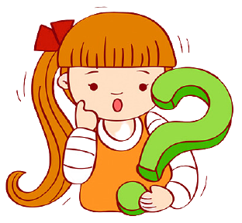



Порівняйте задачі
Прочитайте задачі. Що в них спільного і що відмінного? Розв’яжи задачі.
1) Маса цукерок становить 400 г, а маса печива — 200 г. Яка маса цукерок і печива разом?
400+200=
600г
2) Маса цукерок і печива становить 600 г. Маса цукерок — 400 г. Яка маса печива?
Задачі 2) і 3) є оберненими до задачі 1).
600 – 400=
200г
3) Маса цукерок і печива становить 600 г. Маса печива — 200 г. Яка маса цукерок?
600 – 200=
400г
Обернена задача до даної має той самий сюжет і ті самі числа, але розв’язок першої (прямої) задачі стає даним числом оберненої задачі.
Підручник
Ч.2 Ст.5
№20

Slide 12
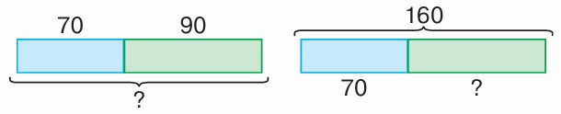
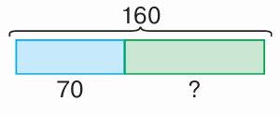
Прочитайте задачі. Розгляньте схеми.
Що в них спільного і що відмінного? Як називається друга задача стосовно першої?
Перше число дорівнює 70, а друге — 90. Яка сума цих чисел?
Сума двох чисел дорівнює 160. Перше число дорівнює 70. Чому дорівнює друге число?
Складіть ще одну задачу, обернену до першої. Намалюйте схему.
?
90
Висновок. Щоб скласти обернену задачу, потрібно відоме зробити в оберненій задачі невідомим.
Підручник
Ч.2 Ст.6
№21

Slide 13
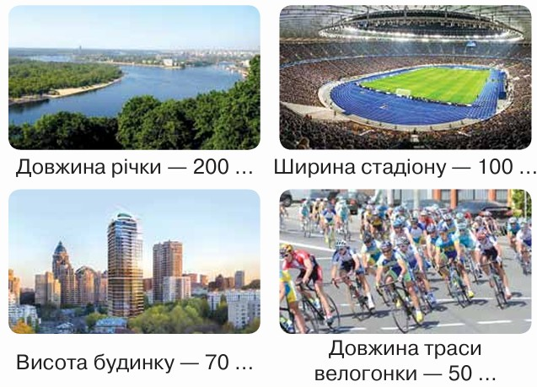
Назвіть одиницю довжини, якою скористалися під час вимірювання
км
м
м
км
Підручник
Ч.2 Ст.6
№22

Slide 14

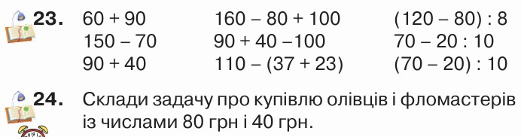
Домашнє завдання
Підручник
Ч.2 Ст.7

Slide 15



Рефлексія. Вправа «Мікрофон»
Як називаються задачі, у яких відоме стає невідомим?
Якою мірою довжини вимірюють великі дистанції?
Яке завдання на уроці було найважчим?

Slide 16





Вправа «Незакінчене речення». Рефлексія
Сьогодні на уроці я дізнався/дізналась про…
Найбільш цікавим було…
Урок запам'ятався мені тим, що …
У мене все вийшло
Було складно!
Відчуваю втому
Було цікаво!
Все було легко!

